Slide 1
PÁNCREAS
Linda Yarelly Vazquez Porcayo

Slide 2
CUESTIONARIO!
1 ¿Qué es el páncreas?
2 ¿Qué forma tiene?
3 ¿Cuáles son sus dimensiones?
4 ¿Cuál es su peso?
5 ¿En cuantas partes se divide?
6 ¿Cuáles son las glándulas por los que esta dividido el páncreas?
7 ¿Qué son los tejidos endocrinos y exocrinos?
8 ¿Dónde se sitúa la cabeza del páncreas?
9 ¿Dónde se sitúa el cuerpo del páncreas?
10 ¿Dónde se sitúa la cola del páncreas?
11 ¿Cuáles son las dos hormonas que produce el páncreas?
12 ¿Por que son producidas estas hormonas?
13 El cuello del páncreas también es llamado:
14 El conducto pancreático accesorio también es llamado:
15 ¿De donde se origina el conducto de Santorini?

Slide 3
El páncreas es un órgano alargado, cónico, localizado detrás del estómago, en el abdomen alto; en las zonas del epigastrio e hipocondrio izquierdo, extendiéndose desde el duodeno hasta el bazo. El lado derecho del órgano (llamado cabeza del páncreas) es la parte más ancha y se encuentra en la curvatura del duodeno (la primera porción del intestino delgado). La parte cónica izquierda (llamada cuerpo del páncreas) se extiende ligeramente hacia arriba y su final (llamado cola) termina cerca del bazo.
Es un órgano que su forma recuerda a la de un martillo. Posee una coloración blanco rosada en estado fresco, con un peso de 65 a 70 gramos. Su longitud es de 15 cm a 21 cm, su altura es de 7 cm y su espesor de 2 a 3 cm.

Slide 4
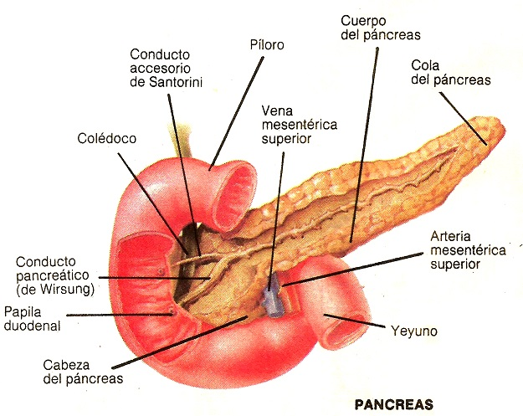

Slide 5
Es a la vez, una gandula de secreción externa (exocrina) e interna (endocrina).
EXOCRINA
Secreta enzimas en el intestino delgado para ayudar a la absorción de las enzimas pancreáticas y así ejercer la digestión.
Más del 95% de las células del páncreas conforman las glándulas exocrinas y los conductos.
Exocrino (segrega enzimas digestivas que pasan al intestino delgado)
Enzimas pancreáticas
• LIPASA: Lípidos (grasas)
• PROTEASA: Proteínas
• Amilasa: Azucares

Slide 7
ENDOCRINA
Los islotes de Langerhans producen hormonas importantes, tales como insulina, somatostatina y glucagón, y las liberan directamente a la sangre. La insulina reduce la cantidad de azúcar en la sangre mientras que el glucagón la aumenta.
Cuando la insulina se deja de producir o cuando hay resistencia de producción de insulina es cuando se da la diabetes
Célula alfa: Sintetizan y liberan glucagón. El glucagón aumenta el nivel de glucosa sanguínea (hormona hiperglucemiante), al estimular la formación de este carbohidrato a partir del glucógeno almacenado en los hepatocitos. Representan entre el 10 y el 20% del volumen del islote y se distribuyen de forma periférica.
Célula beta: Las células beta producen y liberan insulina, hormona hipoglucemiante que regula el nivel de glucosa en la sangre (facilitando el uso de glucosa por parte de las células, y retirando el exceso de glucosa, que se almacena en el hígado en forma de glucógeno).
Célula delta: Las células delta producen somatostatina, hormona que inhibe la contracción del músculo liso del aparato digestivo y de la vesícula biliar cuando la digestión ha terminado.
Células G: Estas células producen y liberan la hormona gastrina. Esta hormona estimula la liberación gástrica de HCL, la motilidad y el vaciamiento gástrico.
Célula F: Estas células producen y liberan el polipéptido pancreático que controla y regula la secreción exocrina del páncreas.

Slide 8
Función endocrina
Insulina
Disminuye
Hígado
Glucosa
Aumenta
Glucagón

Slide 9
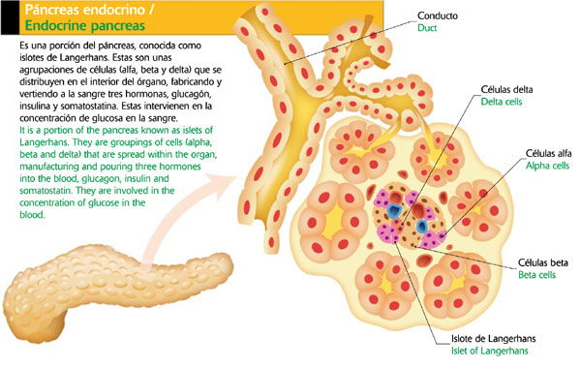

Slide 10
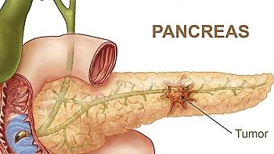
Enfermedades
El páncreas es un órgano muy difícil de palpar y en consecuencia sus procesos tumorales tardan en ser diagnosticados a través del examen físico.
Los principales tumores pancreáticos son:
Páncreas exocrino
* Benigno: Cistoadenoma
* Maligno: Adenocarcinoma; cistoadenocarcinoma
B) Páncreas endocrino:
* Tumores benignos y malignos de los islotes de Langerhans
* Nesidioblastomas (insulinotas)

Slide 11
Existen tres tipos de cirugías del páncreas:
• Operación de Whipple: Se extirpa la cabeza del páncreas y algunas veces el cuerpo.
• Pancreatoctomía Distal: Se extirpa la cola.
• Pancreatoctomía Total: Se extirpa el páncreas en su totalidad.

Slide 12
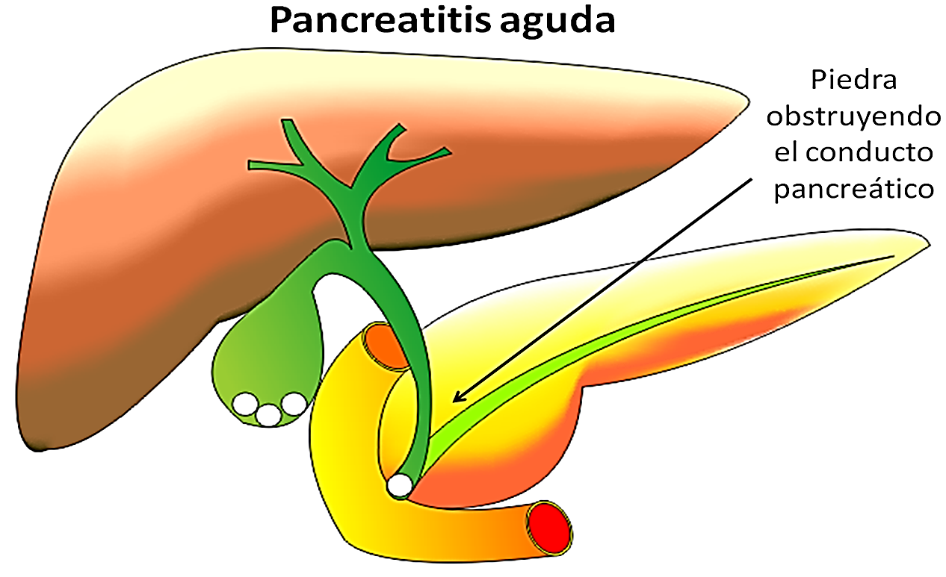
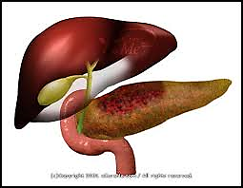
La pancreatitis es una inflamación del páncreas. Esto ocurre cuando las enzimas digestivas comienzan a digerir el páncreas. La pancreatitis puede ser aguda o crónica. De cualquier forma es grave y puede traer complicaciones.
La pancreatitis aguda ocurre de repente y generalmente desaparece en pocos días con tratamiento. A menudo es causada por piedras en la vesícula. Los síntomas comunes son dolor intenso en la parte superior del abdomen, náuseas y vómitos. Se suspende la vía oral de dos a tres días para dejar descansar el páncreas y así se desinflame.
La pancreatitis crónica no se cura o mejora. Empeora con el tiempo y lleva a daño permanente. La causa más común es un consumo excesivo de alcohol. Otras causas pueden ser fibrosis quística y otras enfermedades heredadas, grandes cantidades de calcio o grasa en la sangre, algunos medicamentos y enfermedades autoinmunes. Los síntomas incluyen nauseas, vómitos, pérdida de peso y heces grasosas.

Slide 13
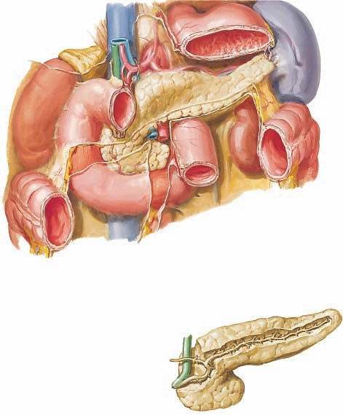
PÁNCREAS
CABEZA
CUELLO
CUERPO
COLA

Slide 14
CONDUCTO
COLÉDOCO
CONDUCTO PANCREÁTICO
(PRINCIPAL) (DE WIRSUNG)
CONDUCTO PANCREÁTICO ACCESORIO
(DE SANTORINI)
ESCOTADURA
PANCREÁTICA

Slide 15
RESPUESTAS!
1 ¿Qué es el páncreas?
El páncreas es un órgano alargado, cónico, localizado transversalmente en la parte dorsal del abdomen, detrás del estómago.
2 ¿Qué forma tiene?
De martillo.
3 ¿Cuáles son sus dimensiones?
Su longitud es de 15 cm, su altura es de 7 y su espesor de 2 a 3 cm.
4 ¿Cuál es su peso?
De 65 a 70 gramos
5 ¿En cuantas partes se divide?
Se divide en cuatro: Cabeza, cuello, cuerpo y cola.
6 ¿Cuáles son las glándulas por los que esta dividido el páncreas?
Por la glándula exocrina y glándula endocrina.
7 ¿Qué son los tejidos endocrinos y exocrinos?
El tejido exocrino: El tejido exocrino secreta enzimas digestivas. Estas enzimas son secretadas en una red de conductos que se unen al conducto pancreático principal, que atraviesa el páncreas en toda su longitud.
El tejido endocrino: El tejido endocrino, que está formado por los islotes de Langerhans, secreta hormonas en el torrente sanguíneo

Slide 16
8 ¿Dónde se sitúa la cabeza del páncreas?
La cabeza del páncreas está a la derecha del abdomen (barriga), detrás de donde se unen el estómago y el duodeno (la primera parte del intestino delgado).
9 ¿Dónde se sitúa el cuerpo del páncreas?
El cuerpo del páncreas se encuentra detrás del estómago.
10 ¿Dónde se sitúa la cola del páncreas?
La cola del páncreas está a la izquierda del abdomen, junto al bazo.
11 ¿Cuáles son las dos hormonas que produce el páncreas?
Insulina y glucagón, las cuales son hormonas y son liberadas directamente en la sangre.
12 ¿Por que son producidas estas hormonas?
Estas hormonas son producidas por pequeñas masas de células llamadas islotes de Langerhans.
13 El cuello del páncreas también es llamado:
También es llamado Istmo.
14 El conducto pancreático accesorio también es llamado:
Es llamado Conducto de Santorini.
15 ¿De donde se origina el conducto de Santorini?
Se origina del conducto pancreático principal y se extiende desde la cabeza del páncreas hasta el duodeno.

Slide 17
BIBLIOGRAFÍAS
♥http://www.facmed.unam.mx/deptos/anatomia/computo/digestivo/pancreas.htm “PÁNCREAS”.
♥ “ANTOLOGÍA DE ANATOMÍA Y FISIOLOGÍA GENERAL”.
♥ Frank H. Netter, MD. “ATLAS DE ANATOMÍA HUMANA”.
♥ Keith L. Moore., Arthur F. Dalley., Anne M. R. Agur. “ANATOMÍA CON ORIENTACIÓN CLÍNICA”.

